Slide 1
在虚拟内存管理中，地址变换机构将逻辑地址变换为物理地址，形成该逻辑地址的阶段是
A、编辑
B、编译
C、链接
D、装载
答案：C

Slide 2
计算机开机后操作系统最终被加载到
A. BIOS B. ROM C. EPROM D. RAM
答案：D

Slide 3
下列选项中，在用户态执行的是
A、命令解释程序
B、缺页处理程序
C、进程调度程序
D、时钟中断处理程序
答案：A

Slide 4
当系统发生抖动时，可用采取的有效措施是
I、撤销部分进程 II、增加磁盘交换区的容量 III、提高用户进程的优先级
A、仅I
B、仅II
C、仅III
D、I和II
答案：A

Slide 5
在缺页处理过程中，操作系统执行的操作可能是
I、修改页表 II、磁盘I/O III、分配页框
A、仅I、II
B、仅II
C、仅III
D、I、II、III
答案：D

Slide 6
若用户进程访问内存时产生缺页，则下列选项中操作系统可能执行的操作是
I. 处理越界错 II. 置换页 III. 分配内存
A. 仅I、II B. 仅II、III
C. 仅I、III D. I、II和III
答案：B

Slide 7
下列关于虚拟存储的叙述中，正确的是（）。
A. 虚拟存储只能基于连续分配技术
B. 虚拟存储只能基于非连续分配技术
C. 虚拟存储容量只受外存容量的限制
D. 虚拟存储容量只受内存容量的限制
答案：B

Slide 8
假定某页式管理系统,主存为64KB,分成16块,块号为时0,1,2,3,4,…,15。设某作业有4页，其页号为0,1,2,3,被分别装入主存的2,4,1,6块。
（1）该作业的总长度是多少？（按十进制）
（2）写出该作业每一页在主存中的起始地址。
（3）若给出逻辑地址[0，100]、[1，50]、[2，0]、[3、60]，计算出相应的内存地址。（方括号内第一个元素为页号，第二个元素为页内位移）

Slide 9
解：（1）每块的大小为64KB/16=4KB
因为块的大小与页的大小相等，所以每页为4KB，因此作业的总长度4KB×4=16KB。
（2）页表为：
页 号 | 块 号
0 | 2
1 | 4
2 | 1
3 | 6

Slide 10
所以，该作业各页在内存的起始地址为：
第0页起始地址为：4K×2=8K
第1页起始地址为：4K×4=16K
第2页起始地址为：4K×1=4K
第3页起始地址为：4K×6=24K

Slide 11
（3）
逻辑地址[0，100]的内存地址为
4K×2+100=8192+100=8292
逻辑地址[1，50]的内存地址为
4K×4+50=16384+50=16434
逻辑地址[2，0]的内存地址为
4K×1+0=4096
逻辑地址[3，60]的内存地址为
4K×6+60=24K+60=24636

Slide 12
某段式存储管理系统中，有一作业的段表如下：求逻辑地址[0，65]，[1，55]，[2，90]，[3，20]对应的主存地址（按十进制）（方括号的第一个元素为段号，第二个元素为段内地址）
段 号 | 段 长 | 主存起始地址 | 状态（0—在主存， 1—在外存）
0 1 2 3 | 200 50 100 150 | 600 850 1000 —— | 0 0 0 1

Slide 13
解：逻辑地址[0，65]：对应的主存地址为600+65=665。
逻辑地址[1，55]：因段内地址超过段长，所以产生段地址越界中断。
逻辑地址[2，90]：对应的主存地址为1000+90=1090。
逻辑地址[3，20]：因为状态位为1，即该段在外存中，所以产生缺页中断。

Slide 14
练习：1.在某请求分页管理系统中，一个作业共5页，作业执行时依次访问如下页面：1，4，3，1，2，5，1，4，2，1，4，5，若分给该作业的主存块数为3，分别采用FIFO，LRU页面置换算法，求缺页次数和缺页率。

Slide 15
答案：
FIFO算法，缺页次数=9，缺页率9/12=75%
LRU算法，缺页次数=8，缺页率8/12=67%

Slide 16
2.假定某页式管理系统，主存为128KB，分成32块，块号为0，1，2，…，31；某作业有5块，其页号为0，1，2，3，4，被分别装入主存的3、8、4、6、9块中，有一逻辑地址为[3，70]，求出相应的物理地址，并画图说明地址变换过程。

Slide 17
答案：
每页大小=每块大小=128KB/32=4KB
逻辑地址[3，70]对应的物理地址
4KB×6+70=24KB+70=24646
地址变换过程图（略）

Slide 18
3.某段式存储管理系统中，有一作业共4段，段号为0，1，2，3，段表如下：
段 号 | 段 长 | 主存始址 | 状态
0 | 500 | 1500 | 0
1 | 400 | 2600 | 0
2 | 120 | —— | 0
3 | 85 | 380 | 1

Slide 19
试计算逻辑地址[0，45]，[1，50]，[2，60]，
[3，90]相应的主存地址。当无法进行地址转换时，应说明产生何种中断。

Slide 20
答案：
逻辑地址[0，45]相应的主存地址为：1545
逻辑地址[1，50]相应的主存地址为：2650
逻辑地址[2，60]产生缺页中断，
逻辑地址[3，90]产生地址越界中断。

Slide 21
设某计算机的逻辑地址空间和物理地址空间均为64KB，按字节编址,某进程最多需要6页数据存储空间，页的大小为1KB，操作系统采用固定分配局部置换策略为此进程分配4个页框。
页号 | 页框号 | 装入时间 | 访问位
0 | 7 | 130 | 1
1 | 4 | 230 | 1
2 | 2 | 200 | 1
3 | 9 | 160 | 1

Slide 22
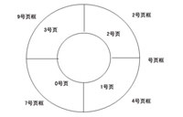
当该进程执行到时刻260时，要访问逻辑地址为17CAH的数据。请回答下列问题：
(1)、该逻辑地址对应的页号时多少
(2)、若采用先进先出(FIFO)置换算法，该逻辑地址对应的物理地址？要求给出计算过程。
(3)、采用时钟(Clock)置换算法，该逻辑地址对应的物理地址是多少？要求给出计算过程。（设搜索下一页的指针按顺时针方向移动，且指向当前2号页框，示意图如下）

Slide 23
（1）17CAH 转换为二进制为：0001 0111 1100 1010, 页的大小为1KB，所以页内偏移为10位，于是前6位是页号，所以其页号为0001 01，转换为10进制为5，所以，17CA对应的页号为5。
（2）若采用先进先出置换算法，则被置换出的页号对应的页框号是7，因此对应的二进制物理地址为：0001 1111 1100 1010，转换为16进制位的物理地址为1FCAH。
（3）若采用时钟算法，且当前指针指向2号页框，则第一次循环时，访问位都被置为0，在第二次循环时，将选择置换2号页框对应的页，因此对应的二进制物理地址为：0000 1011 1100 1010，转换为16进制物理地址为0BCAH。

Slide 24
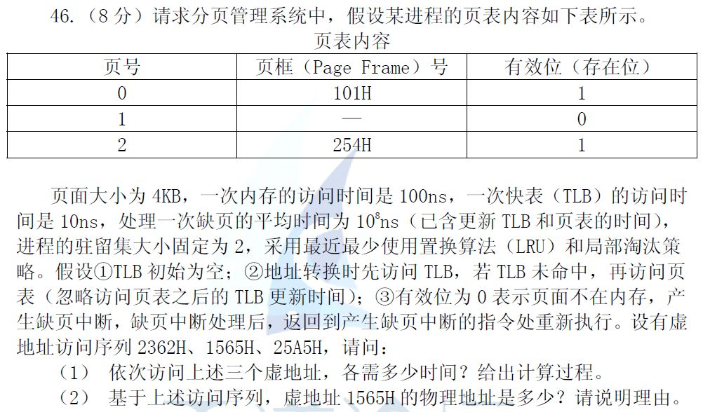

Slide 25
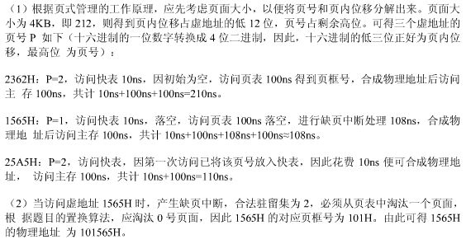

Slide 26
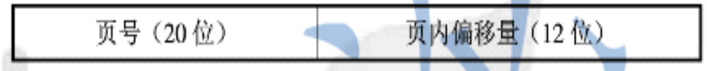
某计算机主存按字节编址，逻辑地址和物理地址都是32位，页表项大小为4字节。请回答下列问题。
1、若使用一级页表的分页存储管理方式，逻辑地址结构为
则页的大小是多少字节？页表最大占用多少字节？
2、若使用二级页表的分页存储管理方式，逻辑地址结构为
设逻辑地址为LA，请分别给出其对应的页目录号和页表索引的表达式。
3、采用1中的分页存储管理方式，一个代码段起始逻辑地址为
00008000H，其长度为8 KB，被装载到从物理地址0090 0000H开始的连续主存空间中。页表从主存0020 0000H开始的物理地址处连续存放如下图所示，地址大小自下向上递增。请计算出该代码段对应的两个页表项的物理地址、这两个页表项中的页框号以及代码页面2的起始物理地址。

Slide 27
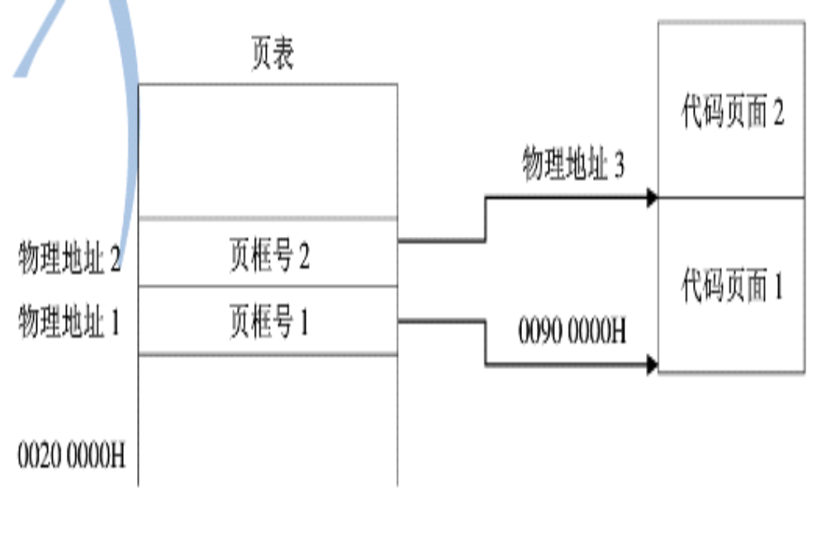

Slide 28
